Slide 1
内 容 回 顾
方差与标准差的定义
方差的性质
数学期望与方差的应用
—Chebyshev不等式、标准化随机变量

Slide 2
第二章 第四节
常 见 离 散 分 布

Slide 3
学 习 目 标
二项分布、几何分布、负二项分布
超几何分布（次品问题）
泊松分布

Slide 4
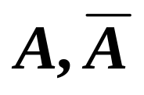
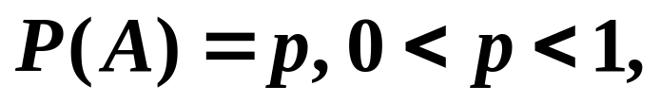
贝努里
伯努利概型
n 重伯努利 (Bernoulli) 试验是指：
n重独立重复试验
每次试验只有两个可能的结果：
且
相应的数学模型称为伯努利概型（贝努里概型）.

Slide 5
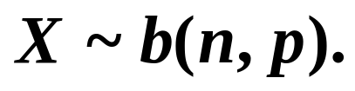
一、 二项分布（binomial distribution）
1. 定义
n 重 Bernoulli 试验中, X 是在 n 次试验中事件 A 发生的次数 , P (A) = p ,则
称 X 服从参数为 n, p 的二项分布，记作

Slide 6
应用
二项分布是一种常见分布, 如
场合
(I) 检查 100 件产品, 其中不合格品的个数 X
服从二项分布 b(100, p), 其中 p 为不合格率.
(II) 射击10 次, 命中的次数 X 服从二项分布
b(10, p), 其中 p 为射手的命中率.

Slide 7
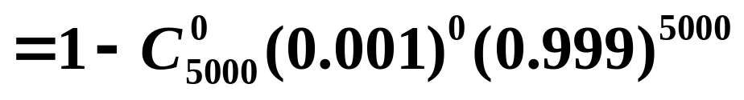

例. 独立射击 5000 次, 命中率为 0.001，求命中次数不少于1 次的概率。
解：令 X 表示命中次数,则 X ~ B(5000,0.001)，

Slide 8
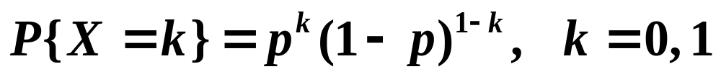
注： 0 – 1 分布 (两点分布)
X 1 0
0 < p < 1
P p 1 - p
或
注: 0–1 分布是 n = 1时的二项分布, 即b(1, p)。
凡试验只有两个结果, 常用0 – 1分布描述, 如产品是否合格、人口性别统计、系统是否正常、电力消耗是否超标等等.
应用
场合

Slide 9
注:二项分布b (n, p)和两点分布b (1, p)之间的一个重要关系.
记 X 为 n 次独立试验中结果 A 出现的总次数,则
X ～b(n, p).
把第 i 次试验中A出现的次数记作X_{i} ,则X_{i} ~ b(1,p), 且 X₁ , X₂ ,… , X_{n} 也是相互独立的(随机变量相互独立的严格定义第三章再讲). 于是有
X= X₁+X₂+…+X_{n}

Slide 10
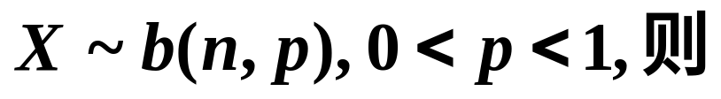
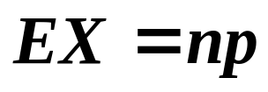
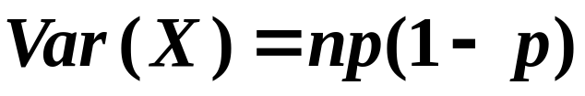
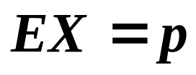
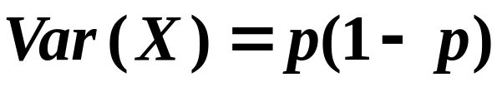
2、二项分布的数学期望与方差
注:两点分布

Slide 11
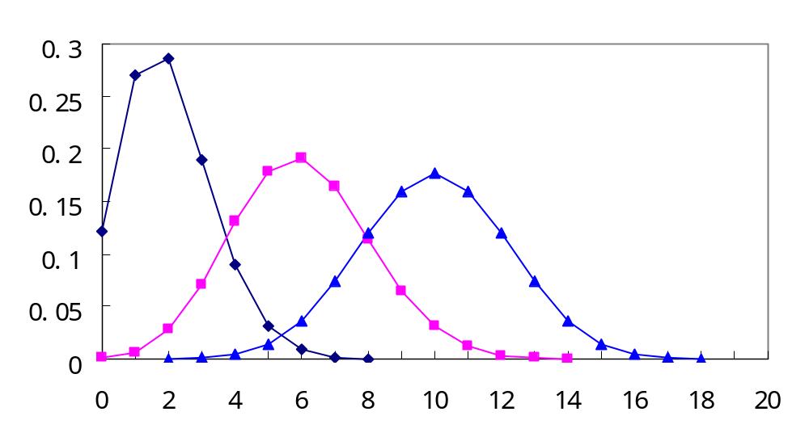
B(20, p) 的概率分布折线图
p = 0.1
p = 0.3
p = 0.5

Slide 12
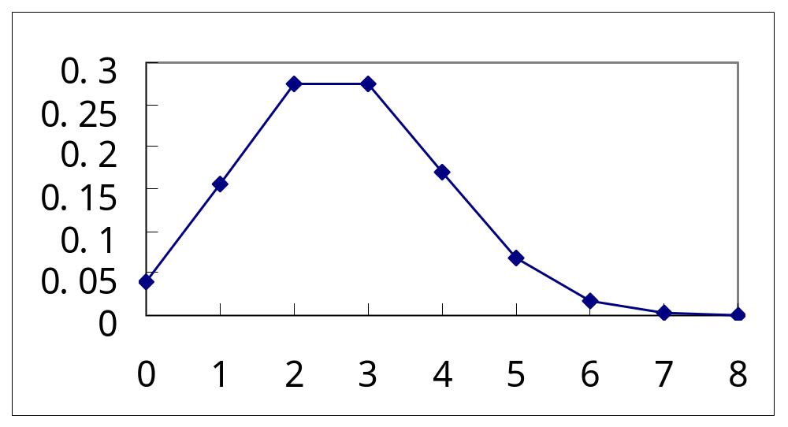
B(8, 1/3) 的概率分布折线图

Slide 13
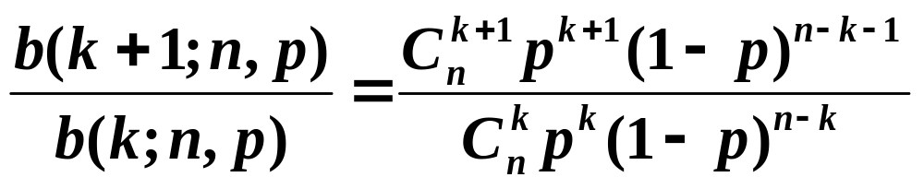
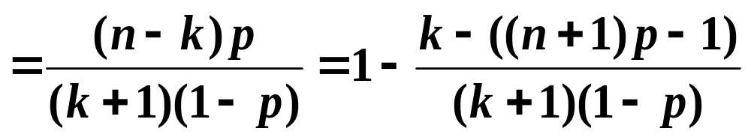
当( n + 1) p = 整数时, 在 k = ( n + 1) p 与( n + 1) p – 1 处的概率取得最大值；
当( n + 1) p  整数时, 在 k = [( n + 1) p ]处的概率取得最大值。

Slide 14
最可能成功次数
使 B(n, p) 取最大值的项 B(m;n, p) 称为 B(n, p) 的中心项，而 m 称为最可能成功次数。
注：当 n 充分大时，即使最可能成功次数 m 发生的概率也相当小，且当n→∞时，该概率趋于0。

Slide 15
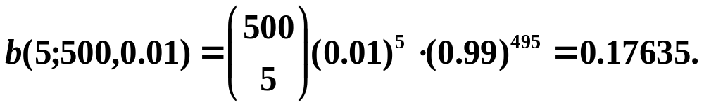
例. 设每颗子弹打中飞机的概率为 0.01，问在 500 发
子弹中打中飞机的最可能次数是多少？并求其相应
的概率。
解：打中飞机子弹数服从二项分布 B(500,0.01)，故最可能次数 m=[(501)×0.01]=5，相应概率为

Slide 16
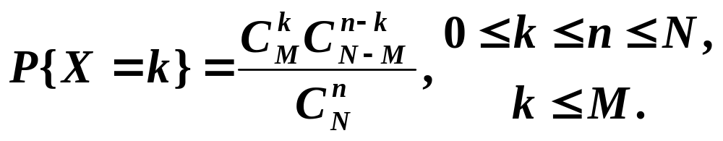
二、超几何（Hypergeometric）分布
对 N 件产品进行不放回抽样检查，若这批产品中有 M 件次品，现从整批产品中随机抽出 n (≤N ) 件产品，则在这 n 件产品中出现的次品数 X 是随机变量，其概率分布为超几何分布。

Slide 17
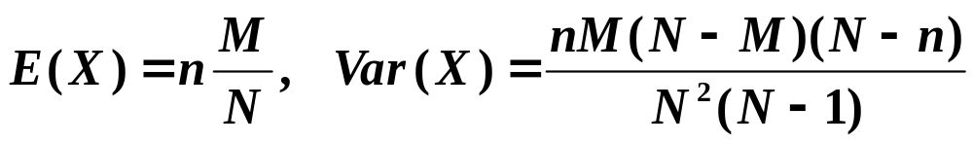
2、超几何分布的数学期望与方差

Slide 18
超几何分布的近似计算：
若产品数很大而抽样数不太大时，超几何分布可以用二项分布近似计算。即把不放回取样近似当作有放回取样处理。

Slide 19
三、几何(Geometric)分布
在事件 A 发生的概率为 p 的伯努利试验中，若以 X 记 A 首次出现时的试验次数，则 X 为随机变量，其概率分布为几何分布，记为 X ~ Ge(p) 。

Slide 20
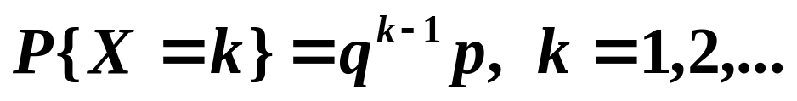
三、几何(Geometric)分布
在事件 A 发生的概率为 p 的伯努利试验中，若以 X 记 A 首次出现时的试验次数，则 X 为随机变量，其概率分布为几何分布，记为 X ~ Ge(p) 。

Slide 21
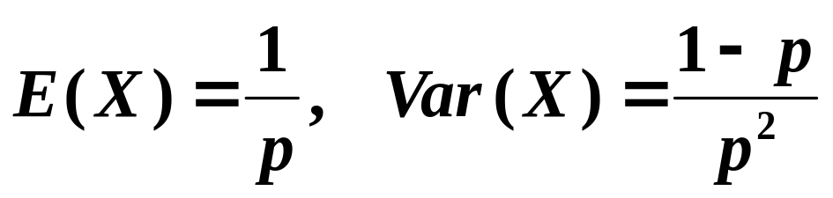
几何分布的数学期望与方差

Slide 22
几何分布的无记忆性
取正整数值的随机变量 X 服从几何分布的充要条件是 X 有无记忆性：即对任意 k ≥ 1，
注：在离散型分布中，只有几何分布才有这样特殊的性质。

Slide 23
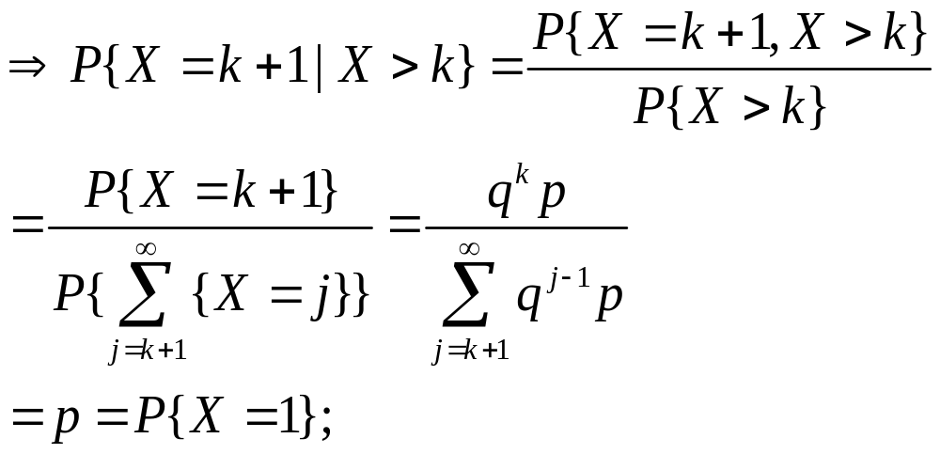

Slide 24
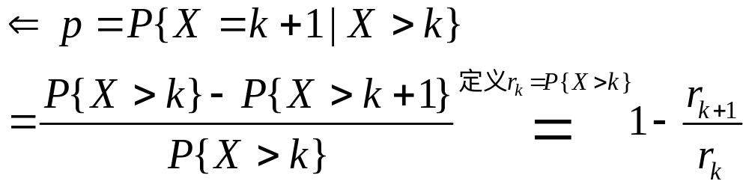
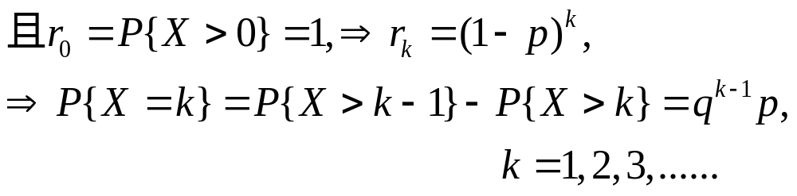

Slide 25
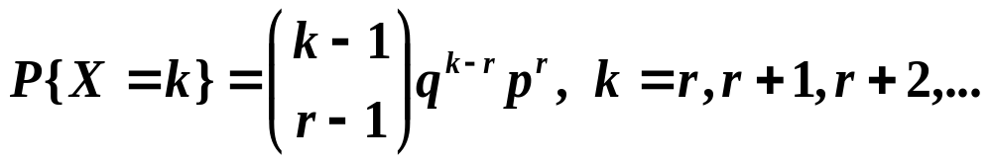
四、 巴斯卡分布（负二项分布）
在伯努利试验中，若以 X 记第 r 次成功出现时的试验次数，则 X 为随机变量，其概率分布为巴斯卡分布(负二项分布)，记为 X ~ Nb (r, p)。

Slide 26
分赌注问题 甲、乙两个赌徒按某种方式下注赌博，说定先胜 t 局者将赢得全部赌注，但进行到甲胜 r 局，乙胜 s 局（r<t，s<t）时，因故不得不中止，试问如何分配这些赌注才公平合理？
以 n=t-r 及 m=t-s 分别记甲、乙为达到最后胜利所须再胜的局数，且设甲在每局中取胜的概率为 p，问题归结为：伯努利试验中，在出现 m 次 A 之前出现 n 次 A 的概率。

Slide 27
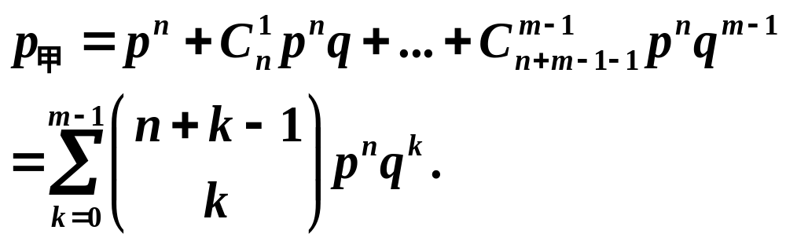

Slide 28

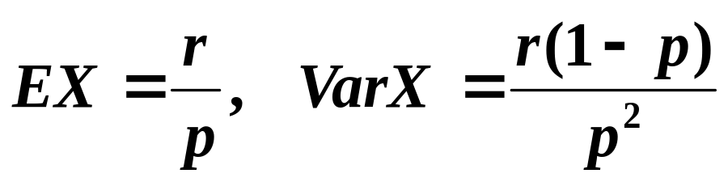
负二项分布的数学期望与方差

Slide 29
注:负二项分布Nb(r, p)和几何分布Ge(p)之间的关系。
记 X 为试验中 A 第 r 次出现时的试验次数.把第 1 次A 出现的试验次数记作 X₁,接下来的第 2 次 A 出现的试验次数记作 X₂ ,…, 接下来的第 r 次 A 出现的试验次数记作 X_{r} , 则 X₁, X₂ ,… , X_{r} 独立同分布,X_{i}～Ge(p),且有
X= X₁+X₂+…+X_{r} ~ Nb(r, p)

Slide 30
五、 泊松（Poisson）分布
问题：设 X 表示放射性物质 t 秒内放射出的 α 质点数，则 X 为一离散型随机变量，试考虑求 X 的分布律！

Slide 31
设想将时间 t 秒等分成 n 段，每段是 δ_{n}= t /n 秒。对充分大的 n，假定：
（1）在 δ_{n} 内最多有一个粒子放出，并且放出一个粒子的概率是 p_{n} = μt /n，其中 μ 是一个正常数；
（2）各个小时间段内是否放出粒子相互独立；
在以上假设下，在长为 t 的时间段内放出粒子数 X 服从 b(n, p_{n}).

Slide 32
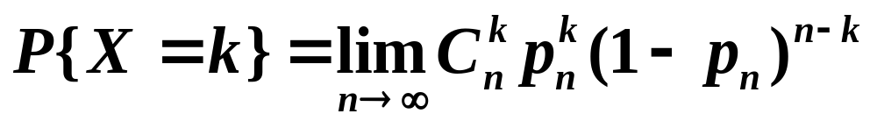
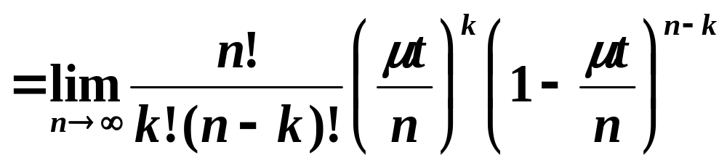
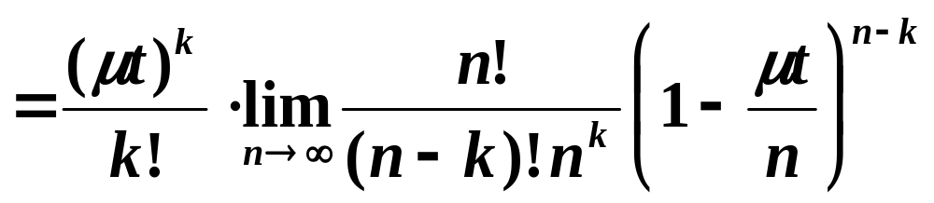
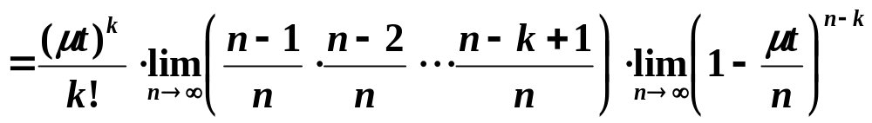

Slide 33
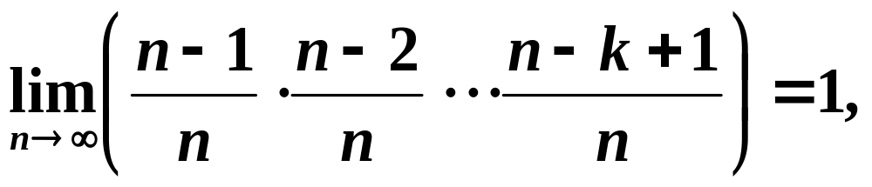
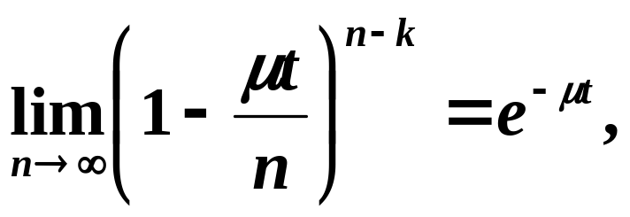
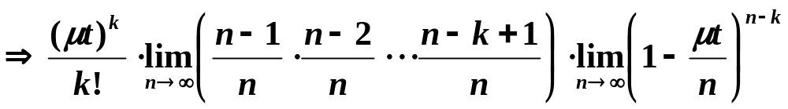
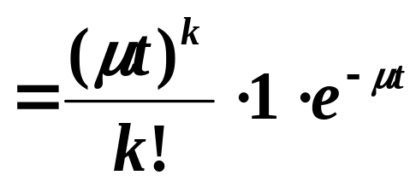
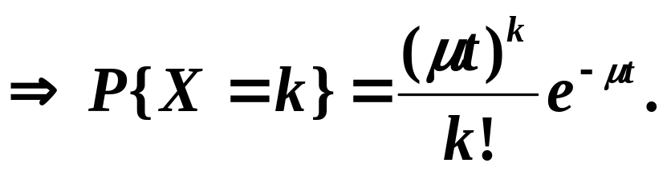

Slide 34
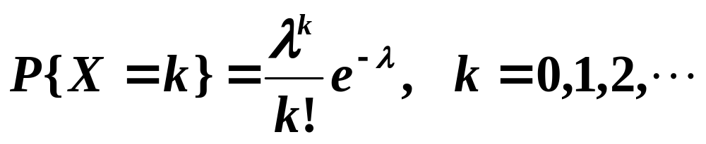


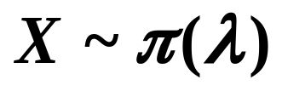
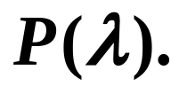
定义：
若
其中
是常数，则称 X 服从参数为
的 Poisson 分布.
记作
或

Slide 35


泊松分布的数学期望与方差

Slide 36
例. 放射性物质放射出的 α 质点数服从泊松分布。
观察长为 7.5 秒的时间间隔里到达某指定区域的质点数，共观察了 N=2608 次，共观测到 10094个粒子放出。

Slide 37
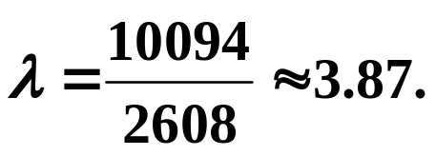
k | Nk | π(3.870)
0 1 2 3 4 5 6 7 8 9 ≥10 | 57 203 383 525 532 408 273 139 45 27 16 | 54.399 210.523 407.361 525.496 508.418 393.515 253.817 140.325 62.882 29.189 17.075
总计 | 2608 | 2608.00

Slide 38
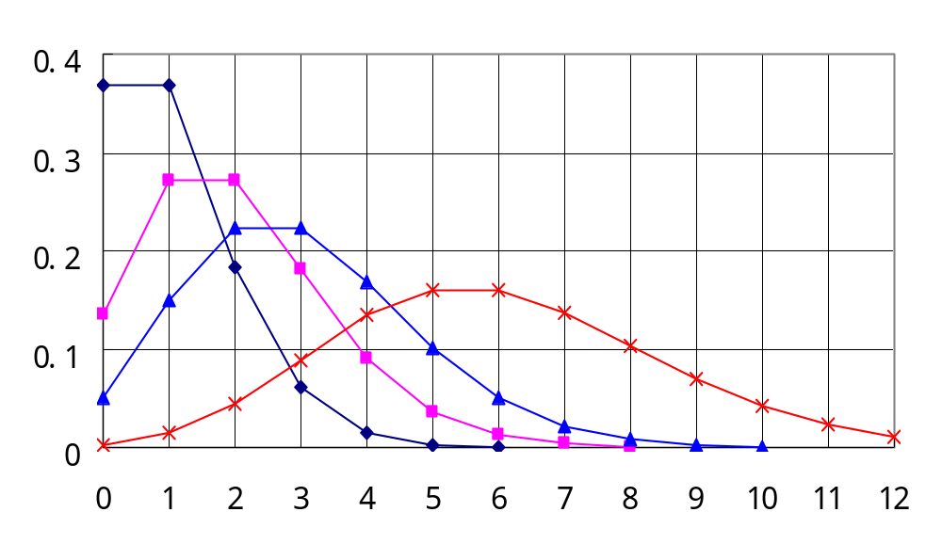
泊松分布的概率折线图
λ＝1
λ＝2
λ＝3
λ＝6

Slide 39
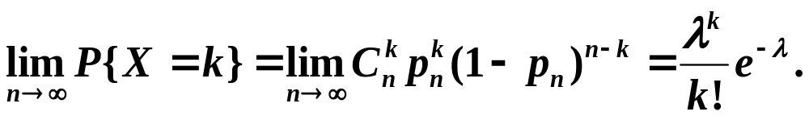
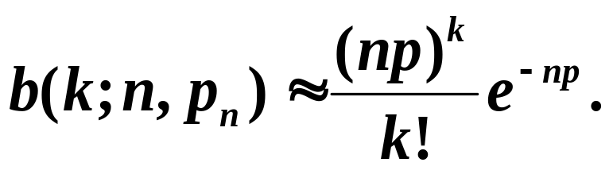
二项分布的泊松逼近
定理 (泊松定理) 在独立试验中，以 p_{n} 代表事件 A 在试验中出现的概率，它与试验总数 n 有关，如果 np_{n}→λ，则当 n→∞时，
当 p 相当小时，可用下面近似公式计算概率：

Slide 40
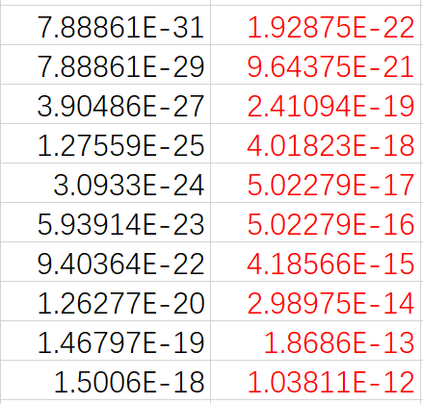
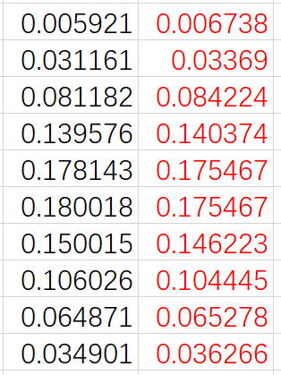
B(100,0.5)
P(50)
B(100,0.05)
P(5)

Slide 41
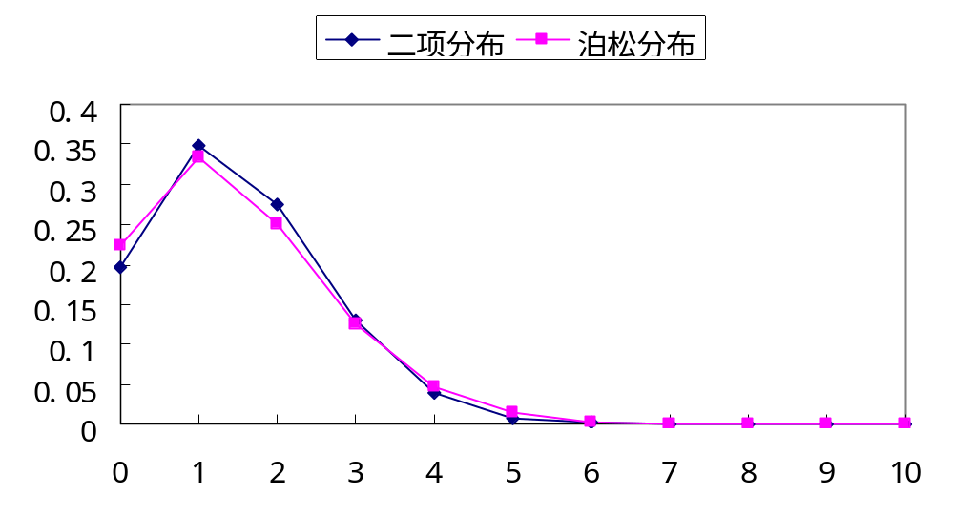
n=10，p=3/20

Slide 42
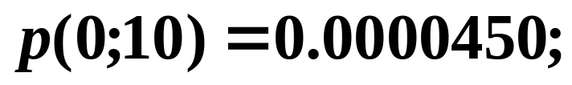
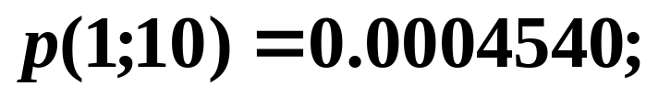
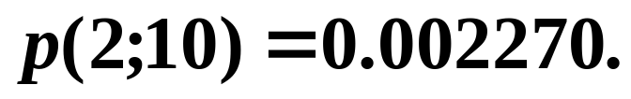
例.假如生三胞胎的概率为10⁻⁴，求在100000次生育中，
有 0, 1, 2 次生三胞胎的概率。
解：
泊松近似计算，得

Slide 43


在某个时段内：
大卖场的顾客数；
市级医院急诊病人数；
应
用
场
合
某地区拨错号的电话呼唤次数；
某地区发生的交通事故的次数.
放射性物质发出的 粒子数；
一匹布上的疵点个数；
一个容器中的细菌数；
一本书一页中的印刷错误数；

Slide 44
作 业
习题2.4 6、8、10、12、14

